Slide 1
Министерство внутренних дел
Республики Казахстан
Проекты Законов Республики Казахстан
«О дактилоскопической и геномной регистрации»
и «О внесении изменений и дополнений в некоторые законодательные акты Республики Казахстан по вопросам дактилоскопической и геномной регистрации»

Slide 2
Основания для разработки проектов Законов «О дактилоскопической и геномной регистрации» и «О внесении изменений и дополнений в некоторые законодательные акты Республики Казахстан по вопросам дактилоскопической и геномной регистрации»:
поручение Главы государства, данное на заседании Совета Безопасности 10 июня 2016 года
план законопроектных работ Правительства Республики Казахстан на 2016 год (пункты 26-1 и 26-2)

Slide 3
Проект Закона
Республики Казахстан
«О дактилоскопической и
геномной регистрации»
Проект Закона
Республики Казахстан
«О внесении изменений и
дополнений в некоторые
законодательные акты
Республики Казахстан
по вопросам
дактилоскопической и геномной
регистрации
5 глав 38 статей
2 статьи

Slide 4
Цель принятия законопроекта:
Подтверждение или идентификации личности человека по дактилоскопической или геномной информации
Задачи законопроекта:
Установление правовых основ государственной дактилоскопической и геномной регистрации, основных понятий, принципов, задач, порядка их осуществления
Установление основных требований к сбору , обработке, защите дактилоскопической и геномной информации, отбору и использованию биологического материала государственного регулирования в сфере дактилоскопической и геномной регистрации

Slide 5
Основные понятия законопроекта
Дактилоскопическая информация – биометрические данные об особенностях строения папиллярных узоров пальцев и (или) ладоней рук человека или неопознанного трупа, позволяющие установить его личность.
Дактилоскопическая регистрация – деятельность, осуществляемая уполномоченными государственными органами по сбору, обработке, защите дактилоскопической информации, установлению или подтверждению личности человека.

Slide 6
Геномная информация – персональные данные, включая кодированную информацию об определенных фрагментах дезоксирибонуклеиновой кислоты человека или неопознанного трупа, позволяющие установить его личность
Геномная регистрация – деятельность, осуществляемая уполномоченными государственными органами по сбору, обработке, защите биологического материала и геномной информации, установлению или подтверждению личности человека.

Slide 7
граждане Казахстана, иностранцы и лица без гражданства, в отношении которых принято решение о выдаче удостоверения личности моряка
граждане Казахстана, претендующие на получение паспорта или удостоверения личности гражданина Республики Казахстан
иностранцы и лица без гражданства, постоянно проживающие в Казахстане
иностранцы и лица без гражданства, претендующие на получения вида на жительство, удостоверения лица без гражданства, удостоверения беженца
Категории лиц подлежащих государственной дактилоскопической регистрации
иностранцы и лица без гражданства при получении виз
иностранцы и лица без гражданства, прибывшие в Казахстан для осуществления трудовой деятельности на основании разрешений, выданных трудовому иммигранту, иностранному работнику на трудоустройство или работодателю на привлечение иностранной рабочей силы
иностранцы и лица без гражданства, подлежащие выдворению за пределы территории Казахстана либо подпадающие под действие международных договоров о реадмиссии, ратифицированных Республикой Казахстан

Slide 8
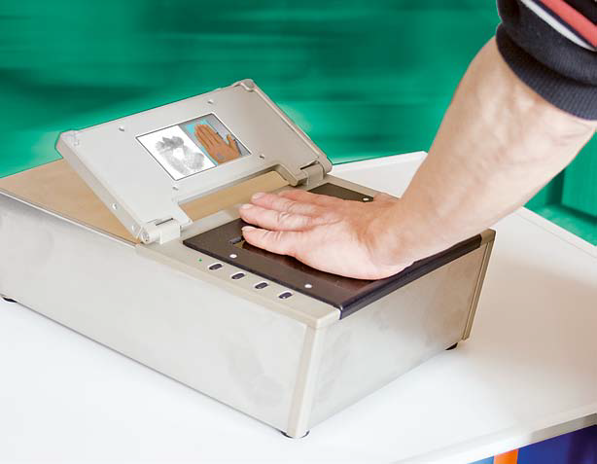
Дактилоскопический сканер

Slide 9
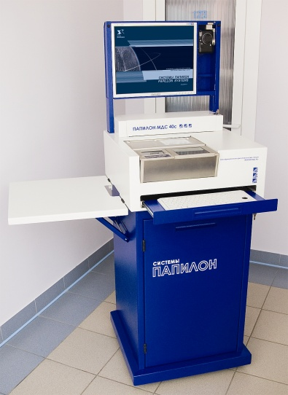
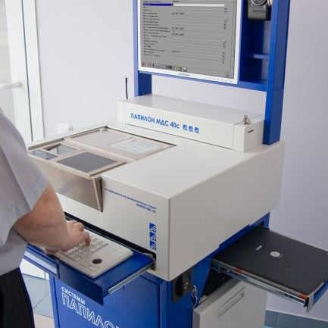
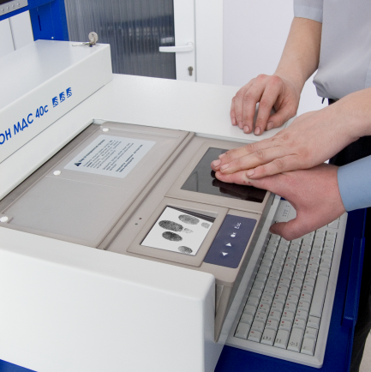
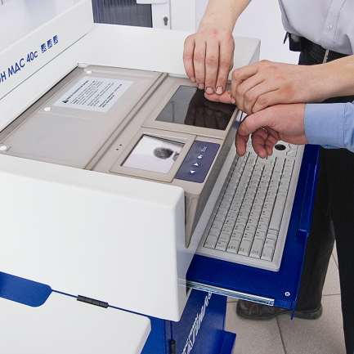
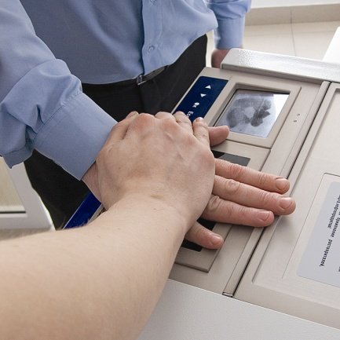
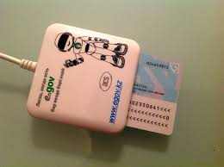
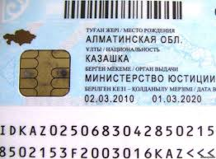
Дактилоскопическая регистрация методом электронного бескраскового дактилоскопирования
Ввод установочных данных
Снятие контрольных оттисков
Прокатка пальцев
9

Slide 10
граждане Казахстана, иностранцы и лица без гражданства, в отношении которых принято решение о выдаче удостоверения личности моряка
граждане Казахстана, претендующие на получение паспорта или удостоверения личности гражданина Республики Казахстан
иностранцы и лица без гражданства, постоянно проживающие в Казахстане
иностранцы и лица без гражданства, претендующие на получения вида на жительство, удостоверения лица без гражданства, удостоверения беженца
Категории лиц подлежащих государственной дактилоскопической регистрации
иностранцы и лица без гражданства при получении виз
иностранцы и лица без гражданства, прибывшие в Казахстан для осуществления трудовой деятельности на основании разрешений, выданных трудовому иммигранту, иностранному работнику на трудоустройство или работодателю на привлечение иностранной рабочей силы
иностранцы и лица без гражданства, подлежащие выдворению за пределы территории Казахстана либо подпадающие под действие международных договоров о реадмиссии, ратифицированных Республикой Казахстан

Slide 11
Проведение дактилоскопической регистрации
Сбор дактилоскопической информации возлагается:
На заграничные учреждения Министерства иностранных дел
На органы внутренних дел
при документировании и регистрации населения, выдаче виз
при выдаче виз

Slide 12
Накопление и хранение дактилоскопической информации
Граждане Казахстана, иностранные граждане и лица без гражданства при документировании и регистрации
Иностранные граждане и лица без гражданства при получении виз
Дактилоскопическая информация, полученная подразделениями миграционной полиции МВД в ЦОНах, пунктах РПДРН, РПДРИ
Дактилоскопическая информация, полученная органами в области внешнеполитической деятельности, органами внутренних дел
База данных МВД

Slide 13
Категории лиц и объектов, подлежащих геномной регистрации
лица, осужденные за совершение тяжких и особо тяжких преступлений, и преступлений всех категорий тяжести против половой неприкосновенности личности
биологические родственники без вести пропавших граждан, в первую очередь, родители (родитель) и (или) дети (ребенок), а при их отсутствии другие биологические родственники в зависимости от степени родства
(при согласии)
неустановленные лица, биологический материал которых изъят в ходе досудебного расследования по нераскрытым тяжким или особо тяжким уголовным правонарушениям, а также всех категорий уголовных правонарушений против половой неприкосновенности личности
Неопознанные трупы

Slide 14
Проведение геномной регистрации
При
геномной регистрации биологических родственников без вести пропавших граждан
При
геномной регистрации лиц, осужденных за совершение уголовных преступлений
При
геномной регистрации неустановленных лиц – биологические следы
Неопознанные трупы
Получение биологических материалов
органы внутренних дел
органы внутренних дел
(КУИС , ОКД)
органы внутренних дел при участии органов дознания и органов предварительного следствия, органов судебной экспертизы
органы внутренних дел при участии органов судебной медицинской экспертизы
Получение геномной информации
Органами судебной экспертизы МЮ, Уполномоченными
подразделениями ОВД
Уполномоченными
подразделениями ОВД
Органами судебной экспертизы МЮ, Уполномоченными
подразделениями ОВД
Органами судебной экспертизы МЮ, Уполномоченными
подразделениями ОВД

Slide 15
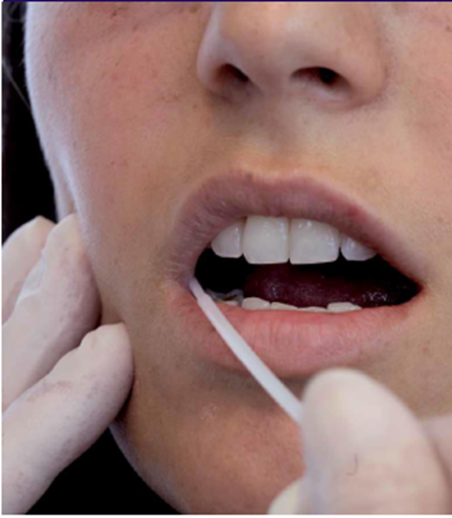
ОТБОР биологического материала на стерильные одноразовые носители
Отбор образцов буккальных тканей производится на стерильные одноразовые носители – коллекторы с ватным тампоном

Slide 16
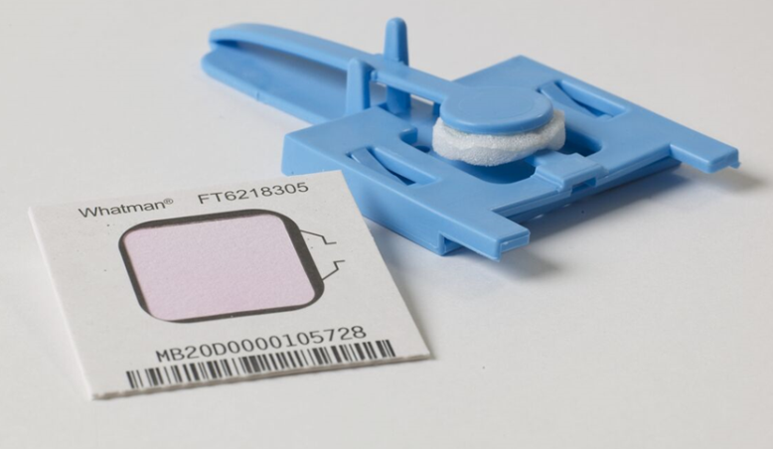
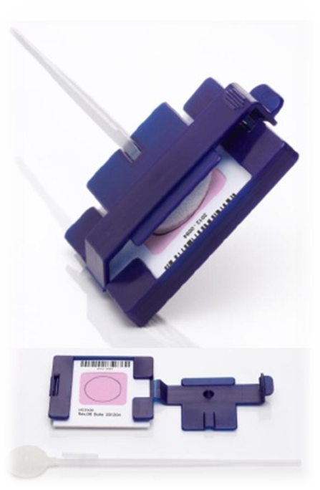
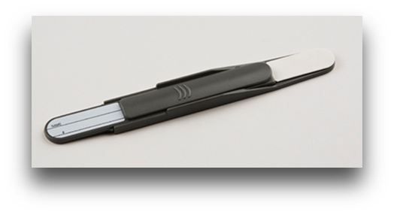
Виды стерильных одноразовых носителей для ОТБОРА биологического материала у живых лиц
FTA-карточки для отбора биологического материала
Карточки для отбора биологического материала (Copan)
Bode-карточки для отбора биологического материала

Slide 17
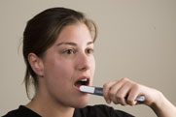
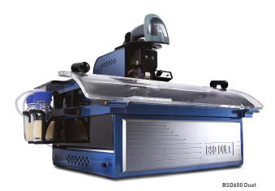
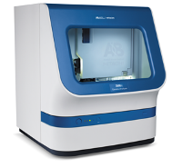
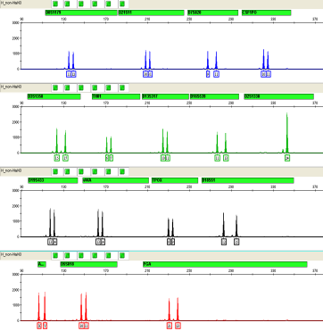
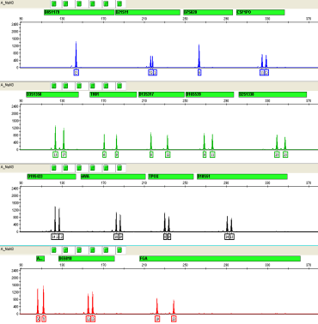
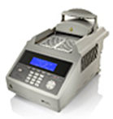
создания и пополнения Базы данных геномной информации
Прокалывание коллектора с буккальными образцами
на панчере
Отбор буккальных образцов с внутренней стороны щеки
Коллектор для отбора буккальных образцов
Амплификация ДНК
Детекция ампликонов (продуктов амплификации)
Розлив лизирующего буфера для выделения ДНК и реакционной смеси для амплификации ДНК
Электрофореграмма (выделенный профиль ДНК)

Slide 18
Принятие законопроекта позволит:
успешно решать задачи быстрого и точного установления личности;
обеспечить качественно новый уровень степени защищенности прав и свобод человека, интересов общества и государства от общественно опасных посягательств;
усилить контроль за миграционными потоками

Slide 19
Проектом Закона «О внесении изменений и дополнений в некоторые законодательные акты Республики Казахстан по вопросам дактилоскопической и геномной регистрации» предполагается внести изменения и дополнения в следующие нормативные правовые акты:
Уголовно-исполнительный кодекс
Кодекс об административных правонарушениях
В законы:
«О правовом положении иностранцев»,
«Об органах национальной безопасности Республики Казахстан»,
«О беженцах»,
«О миграции населения»,
«О Государственной границе Республики Казахстан»,
«О документах, удостоверяющих личность»,
«Об органах внутренних дел Республики Казахстан»

Slide 20
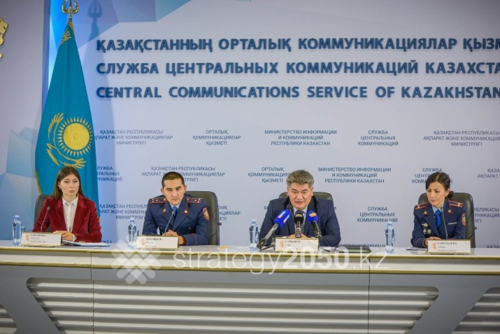
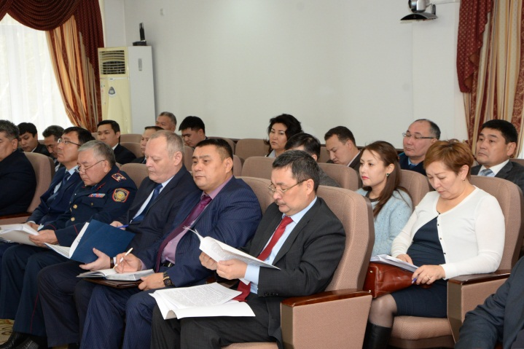
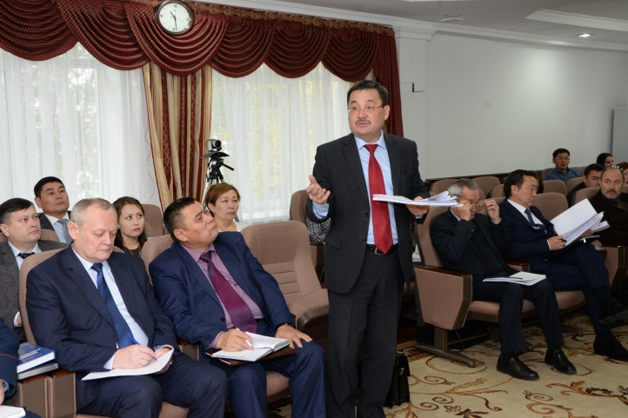
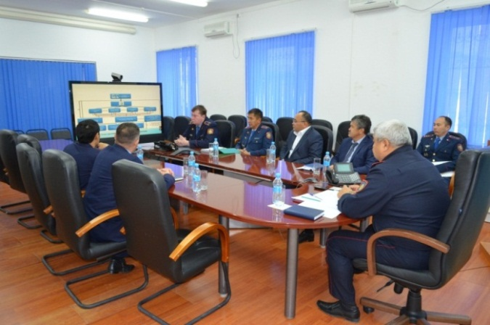
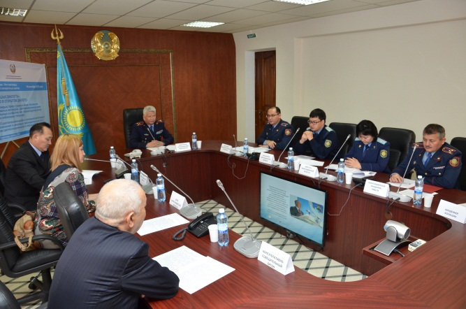
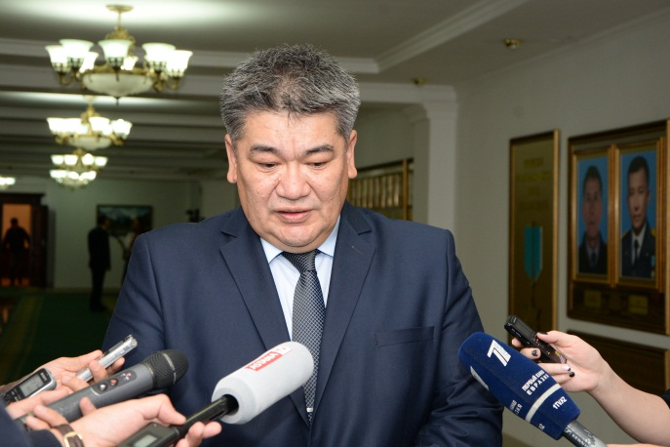
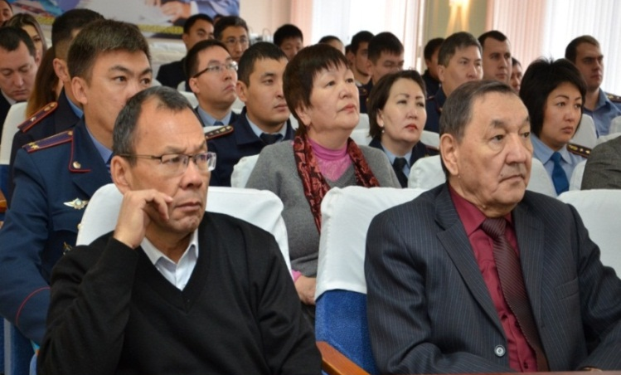
Общественные обсуждения законопроектов

Slide 21
Международный опыт дактилоскопической регистрации
2004 год - в США выдаваемые паспорта содержат чип с биометрической информацией о владельце паспорта (в том числе с отпечатками пальцев).
2005 год - в США иностранцы при въезде подвергаются обязательной процедуре фотографирования и снятия отпечатков пальцев.
2007 год - в чип паспорта ФРГ помимо цифровой фотографии владельца вносятся отпечатки пальцев.
2009 год - Регламентом Европейского Союза был принят Визовый кодекс, согласно которому иностранцам при получении визы для въезда в Шенгенскую зону необходимо пройти процедуру биометрической регистрации.
2009 год - в Турции начата поэтапная дактилоскопическая регистрация граждан (при получении заграничных паспортов).
2010 год - в Индии внедрен проект биометрической регистрации Aadhaar.
2011 год - в КНР введена дактилоскопическая регистрация при получении удостоверения личности.
РФ - в 1998 году принят Федеральный закон «О государственной дактилоскопической регистрации», в 2008 году принят Федеральный закон «О государственной геномной регистрации».
Беларусь - в 2003 году принят Закон «О государственной дактилоскопической регистрации».
Сегодня более 100 стран внедряют национальные проекты по биометрической регистрации граждан .

Slide 22
Возможности использования
биометрической информации:
Оперативное и точное установление личности граждан
Исключение изготовления фальшивых документов
Облегчение процедуры прохождения границы
Создание барьера мошенническим действиям при оказании услуг в банковской сфере
Персональная верификация владельца документа при предоставлении государственных услуг (в том числе разрешений на приобретение оружия, при выдаче водительских удостоверений)

